Slide 1

INTERCANVI VILASSAR-LATRESNE
Curs 2017-18

Slide 2

Professorat responsable
CARME JULIÀ
ESTER MAGRINYÀ
Durant els dies de l’intercanvi, tant a Latresne com a Vilassar, el professorat del centre tindrà a la vostra disposició el següent telèfon de contacte, per qualsevol emergència que es pugui presentar.
607070670

Slide 3
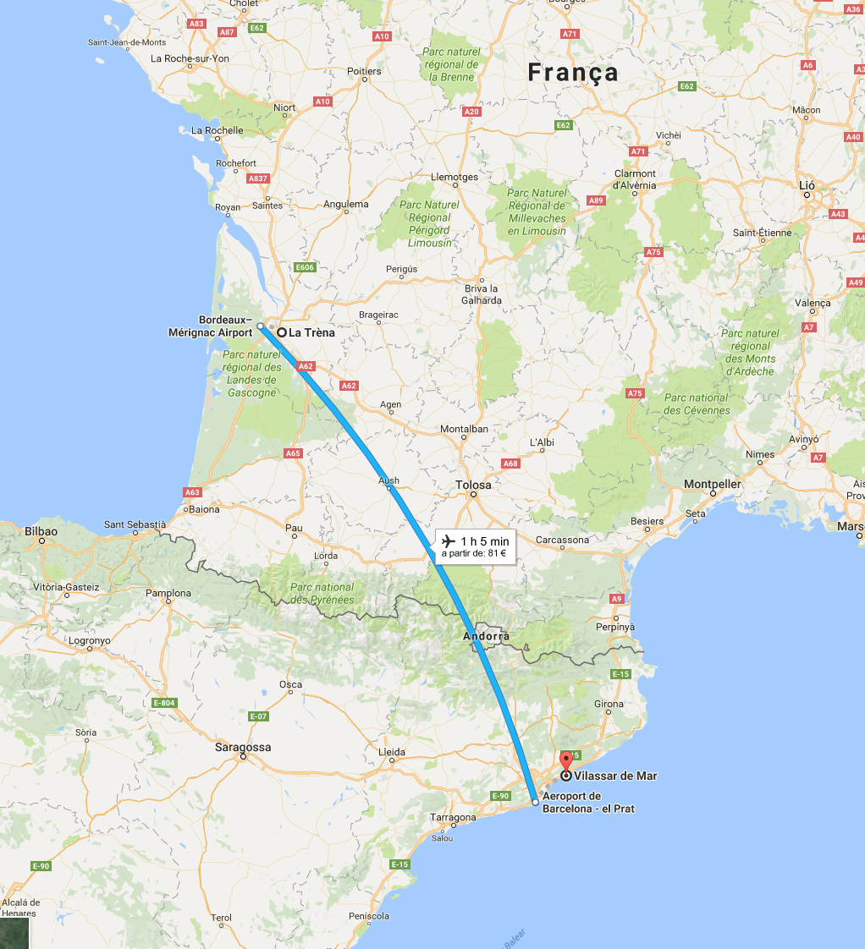
Latresne
Població d’uns 3.500 habitants, situada a
11 km de Bordeus
Regió d'Aquitània

Slide 4
Objectius de l’intercanvi
Promoure l’ús de les llengües estrangeres, francès i anglès.
Conviure amb una família francesa, conèixer la seva cultura i tradicions.
Visitar una escola francesa, veure com s’organitzen i com treballen.
Visitar Bordeus i les seves rodalies.
Acollir un estudiant francès, fer-lo participar de la nostra cultura, tradicions i llengua. (Cal tenir present que són estudiants de castellà).
Aprendre a treballar en equip, en grups mixtes de catalans i francesos, per elaborar un projecte final.
Fer una exposició oral del treball realitzat tant a Vilassar com a Latresne.

Slide 5
ESTADA A VILASSAR DE MAR
Del 16 al 23 de març de 2018
DIVENDRES 16 | CAP DE SETMA-NA | DILLUNS 19 | DIMARTS 20 | DIMECRES 21 | DIJOUS 22 | DIVENDRES 23
Arribada a Vilassar a les 19.00h aprox. | Amb la família | Rebuda a l’institut i explicació del projecte Alumnes catalans i francesos visiten Barcelona: Hospital de Sant Pau, la Sagrada Família, el Barri Gòtic i el Palau de la Música La família acollidora ha de proporcionar esmorzar i pícnic per dinar. Arribada a Vilassar aproximadament a les 17.00h Sopar amb la família | Els alumnes francesos visiten Barcelona Els nostres alumnes fan classe La família ha de proporcionar esmorzar Arribada a Vilassar sobre les 14.30h Dinar i sopar amb la família | Els alumnes francesos visiten Barcelona Els nostres alumnes fan classe La família ha de proporcionar esmorzar Arribada a Vilassar sobre les 14.30h Dinar i sopar amb la família | Els alumnes catalans i francesos visiten Barcelona: l’Eixample i La Pedrera. La família ha de proporcionar esmorzar i pícnic. Els alumnes dinaran a Barcelona. Arribada a Vilassar sobre les 15.30h Sopar amb la família | Els alumnes catalans i francesos van a l’institut. Els francesos porten les seves maletes. Exposició del projecte. Esmorzar gastronòmic-cultural, aportat per les diferents parelles 12.00h Els alumnes francesos marxen cap a l’aeroport.
Aquesta distribució d’activitats podria ser modificada

Slide 6
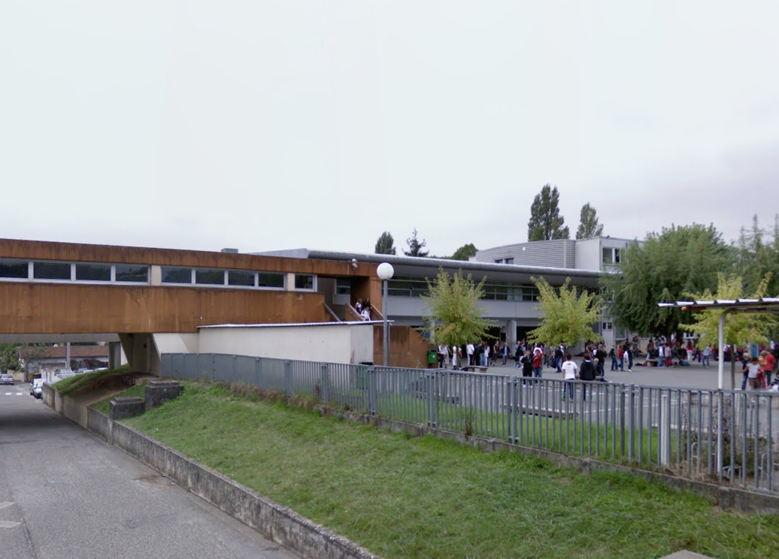
L’escola francesa: Camille Claudel de Latresne

Slide 7
ESTADA A LATRESNE
Del 7 al 14 de juny de 2018
DIJOUS 7 | DIVENDRES 8 | DISSABTE DIUMENGE 9- 10 | DILLUNS 11 | DIMARTS 12 | DIMECRES 13 | DIJOUS 14
Migdia: sortida de Vilassar en direcció a l’aeroport Vol a les 17.10h Transport de Burdeus a Latresne en bus. Rebuda per part de les famílies franceses | Visita al port de Gujan Mestras, duna de Pyla Dinar de pícnic | Amb la família | Els alumnes assistiran a classe les primeres hores Visita a l’escola Dinar al menjador escolar Visita a St Emilion | Excursió amb bicicleta a Créon. Mercat setmanal Les famílies franceses facilitaran la bicicleta i els cascos | Visita a Burdeus. Activitat didàctica relacionada amb la història de la ciutat Dinar prop del Miroir d’eau Tarda amb temps lliure pel carrer Santa Catalina | Activitats esportives Dinar al menjador escolar Sortida cap a l’aeroport Arribada a Vilassar a la tarda-vespre
Aquesta distribució d’activitats podria ser modificada

Slide 8
El preu és de 380 €, inclou:
Els bitllets d’avió.
  7/06/2018 BCN – BOD 17’10
  14/06/2018 BOD – BCN 19’00
Es pot portar una maleta de fins a 20 Kg
L’assegurança de viatge
El desplaçaments en tren i autocar.
Les activitats culturals a Latresne i Vilassar
S’ha girat un primer rebut per un import de 200€. El segon rebut de 180 € es cobrarà a finals de març, abans es comunicarà via sms.

Slide 9
Què és demana a les famílies?
El divendres 16 de març els alumnes francesos arribaran a l’aeroport del Prat a les 18h. Vindran amb autobus fins a Vilassar. Els haurem d’esperar cap a les 19h davant la porta de l’Institut.
Dissabte i diumenge passaran dos dies en família
Proporcionar un entrepà i/o peça de fruita per menjar a mig matí de dilluns a dijous
Preparar pícnic per dilluns 19 i dijous 22
Aportar esmorzar “temàtic” per divendres 23

Slide 10
Què s’espera del nostre alumnat?
Acollir l’alumne/a francès/a com si fos un més de casa seva
  Apreciar i saber estar amb la família que l’acull
Fer-lo partícip de les seves activitats diàries
  Participar d’allò que els hi proposin a Latresne
Ensenyar-li les nostres costums i hàbits
  Entendre que hi ha estils de vida diferents
Aprofundir en la llengua estrangera
Gaudir d’aquesta experiència!

Slide 11
Documentació
DNI o passaport vigent.
Autorització signada per a família expedida pels Mossos d’Esquadra conforme el noi/a pot viatjar sense els pares per visitar França aquella setmana. Document vàlid per 3 mesos.
Targeta sanitària europea (original i fotocòpia).

Slide 12
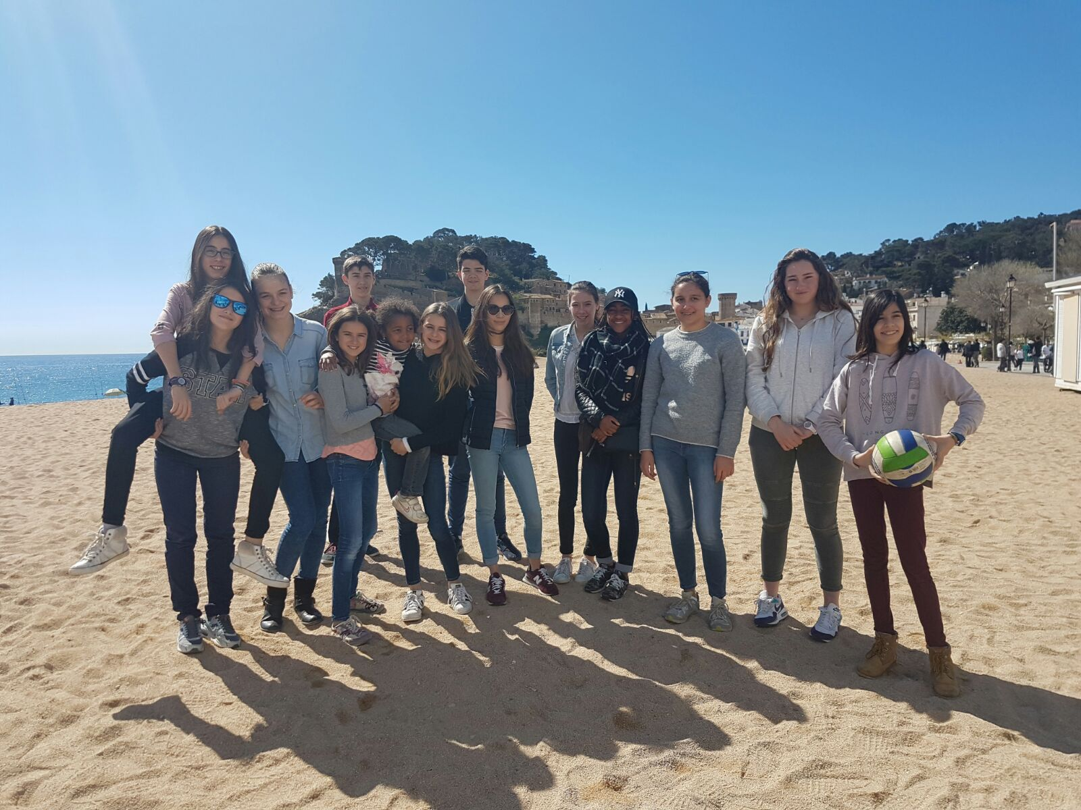
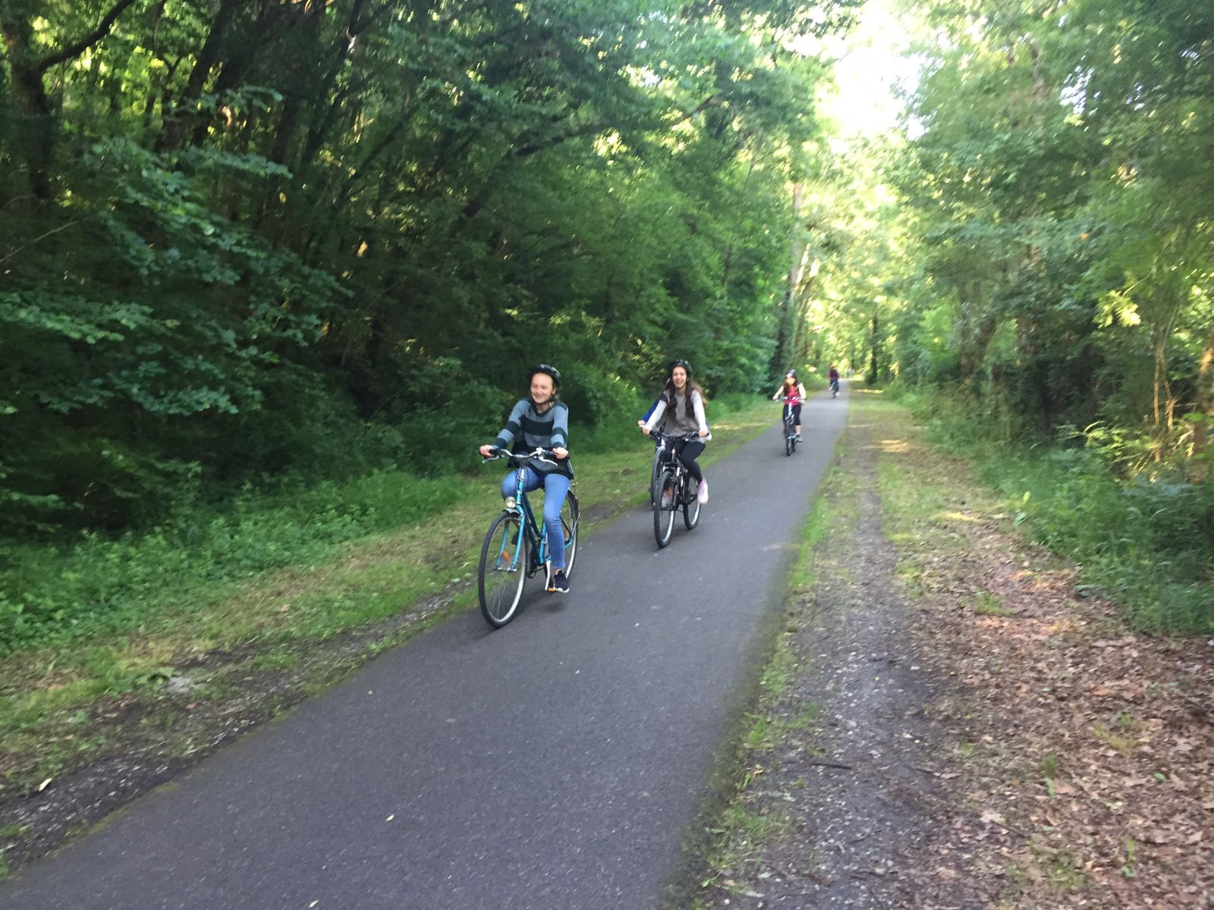
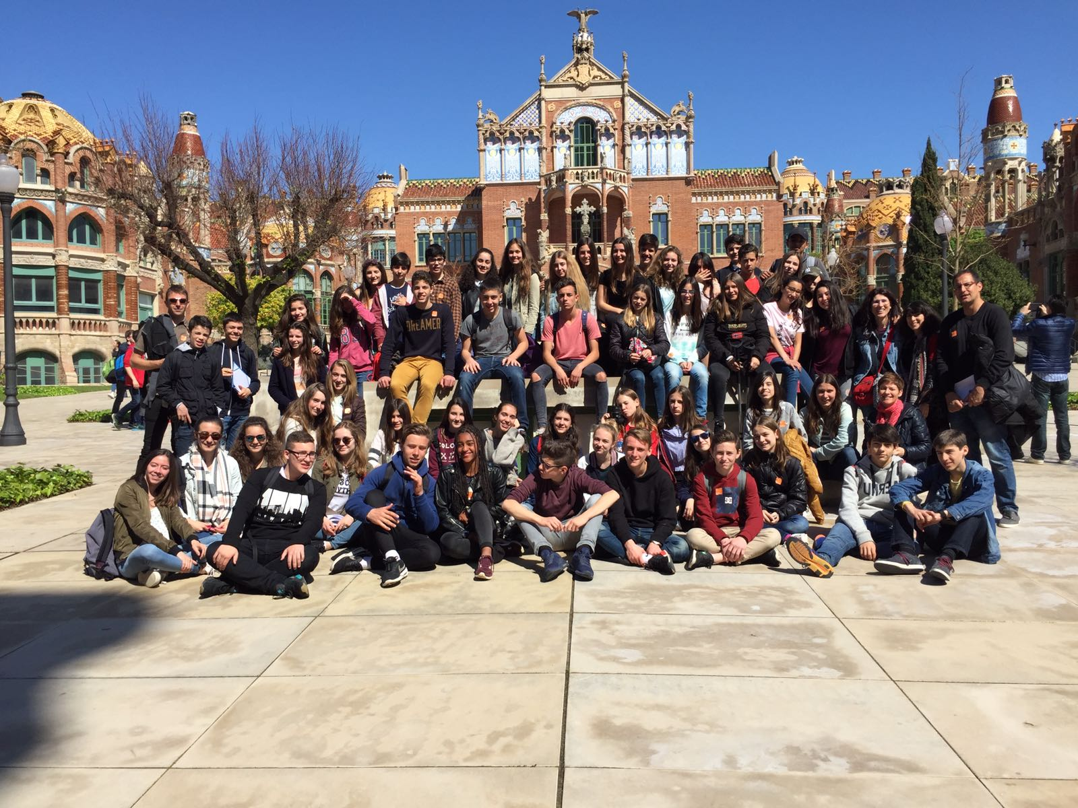
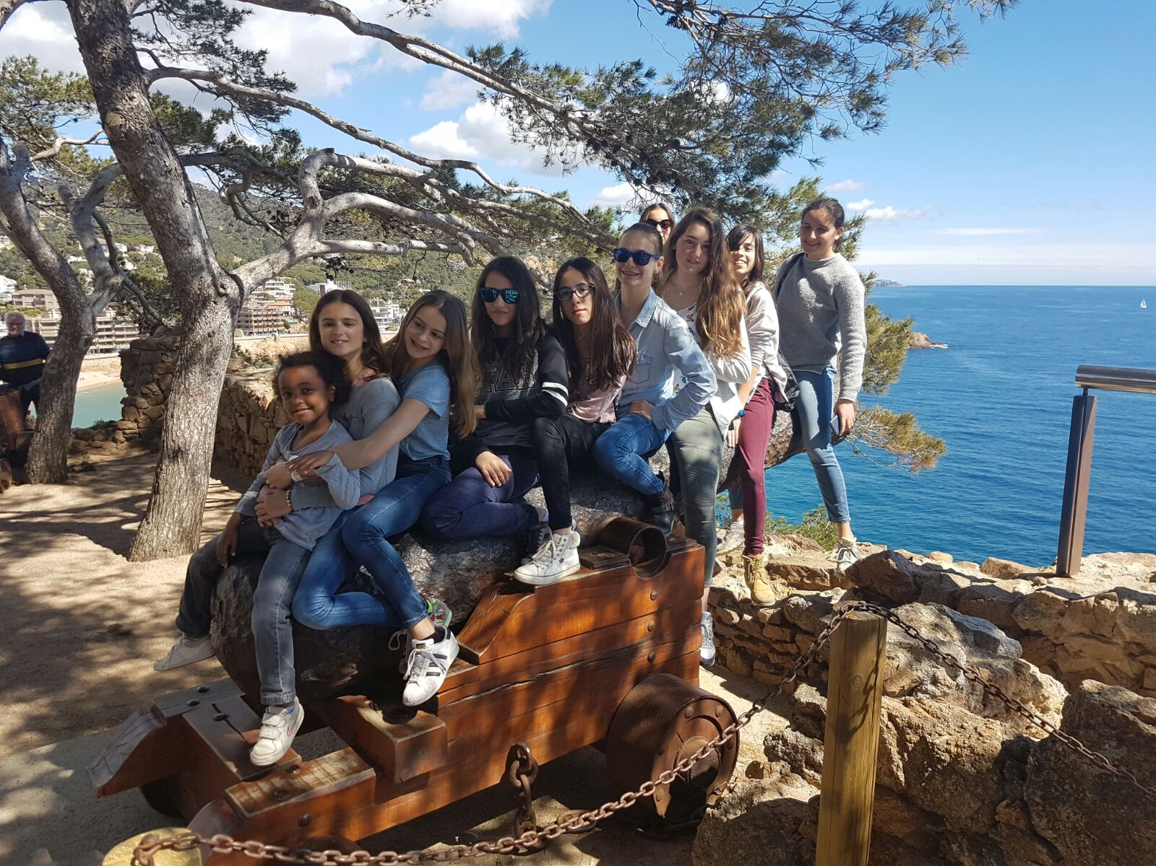
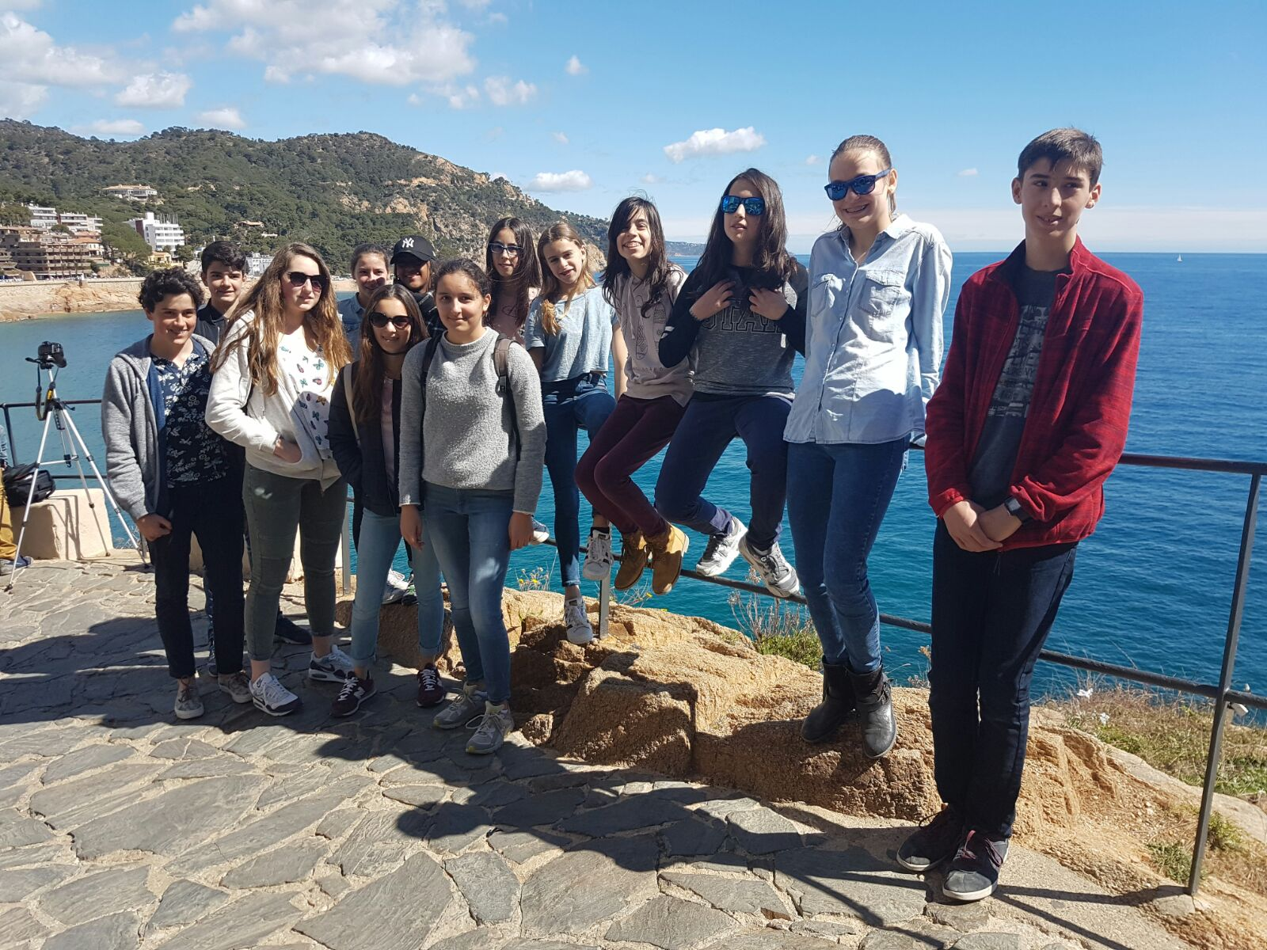
INTERCANVI 2016 - 2017

